Slide 1
게임프로그래밍
업그레이드 과제
바이오리듬 계산기
발표일: 2023.10.11
2019675055 정부용

Slide 2
목차
개선 사항
코드 리뷰
프로그램 실행

Slide 3
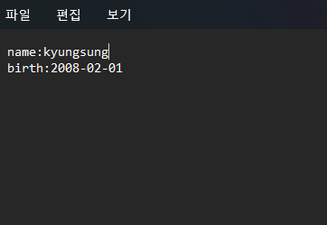
개선 사항
텍스트 파일에 유저의 정보를 저장함 (이름, 생년월일)
유저 정보를 저장한 텍스트 파일을 불러와 생년월일 입력 필요 없어짐
유저 정보를 바꿀 수 있음
바이오리듬/정보 변경 메뉴 추가

Slide 4
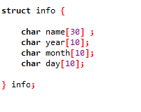
코드 리뷰 : 변경된 부분을 위주로
구조체를 사용하여 사용자 정보에 대한 데이터를 묶음

Slide 5
함수 설명
strcpy(대상문자열, 원본문자열);
char *strcpy(char *_Dest, char const *_Source);
strtok(char* str, char* delimiters);
Str을 delimiters 기준으로 분리
fgets(char *str, int numChars, FILE *stream)
파일 입출력 스트림에서 문자열을 가져옴.
Str에 읽은 문자열 저장할 메모리 주소 넘겨줌
sprintf(char *buffer, const char *format-string, argument-list)
버퍼에 일련의 문자와 값의 형식을 지정하고 저장

Slide 6
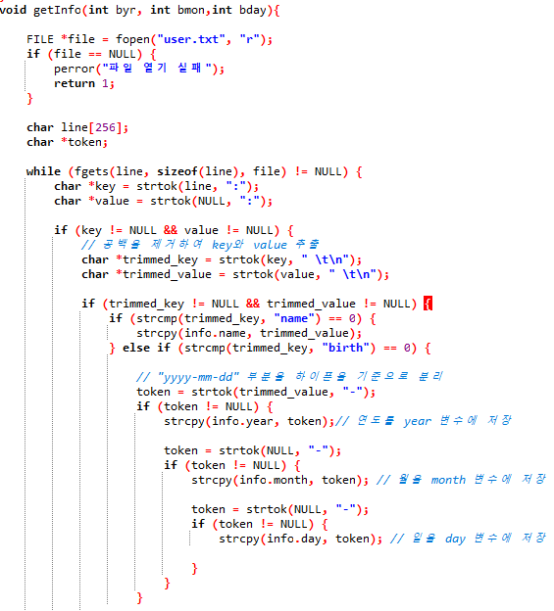
Void getInfo()
user.txt 파일을 읽어 “:” 기준으로 split, key (name, birth) value 를 받음
공백을 제거하고 name의 value값을 넣는다
Birth는 ‘-’으로 구분하여 year, month, day로 한 번 더 나눠준다

Slide 7
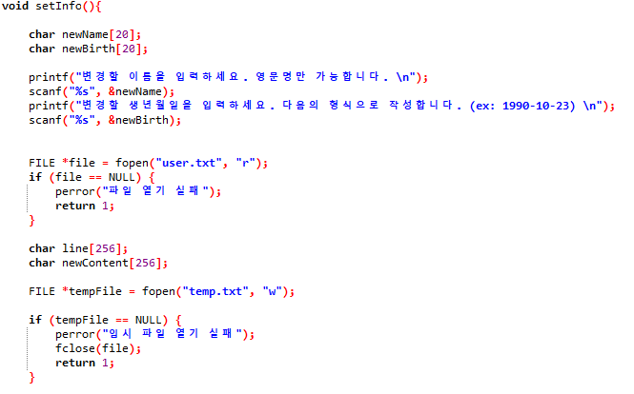
Void setInfo()
변경할 이름, 생년월일을 입력 받아 변수에 저장
임시 파일을 만들어 변경된 정보를 저장한다

Slide 8
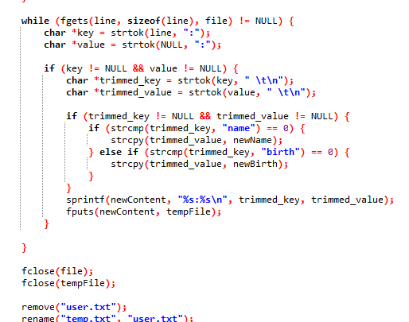
Void setInfo()
getInfo()와 똑같은 로직으로 key를 찾는다
Key를 바탕으로 value값을 저장
바뀐 정보를 temp.txt에 넣고user.txt에 복사

Slide 9

Void setTextcolor(int color_number)
Console 출력 글자 색상 변경

Slide 10
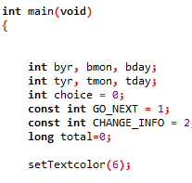
Main Logic
변수 선언
setTextcolor 사용으로 색상변경

Slide 11
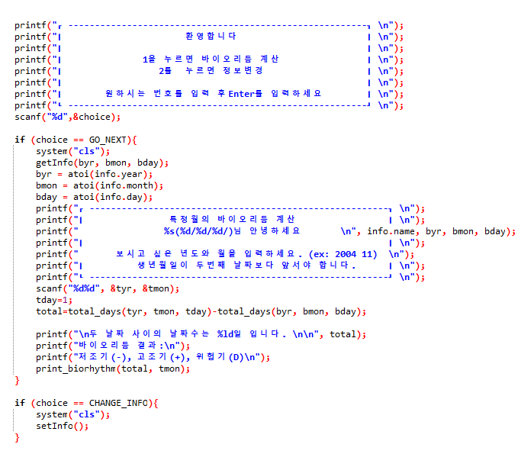
Main Logic
Choice 변수를 입력 받아 GO_NEXT(1)이면 getInfo()를 사용해 사용자 정보를 가져와 바이오리듬을 계산하여 표시
CHANGE_INFO(2)이면 setInfo()실행

Slide 12
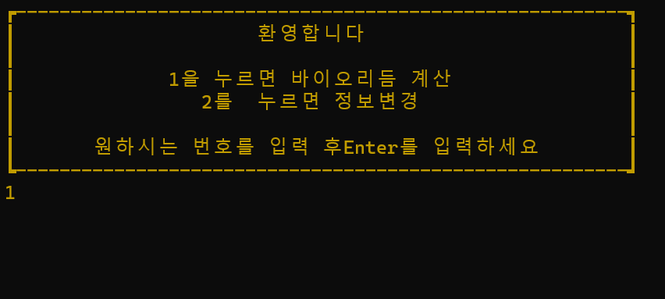
프로그램 실행
프로그램을 실행하면 계산을 할지 정보를 변경할지 선택하는 메뉴가 나옴

Slide 13
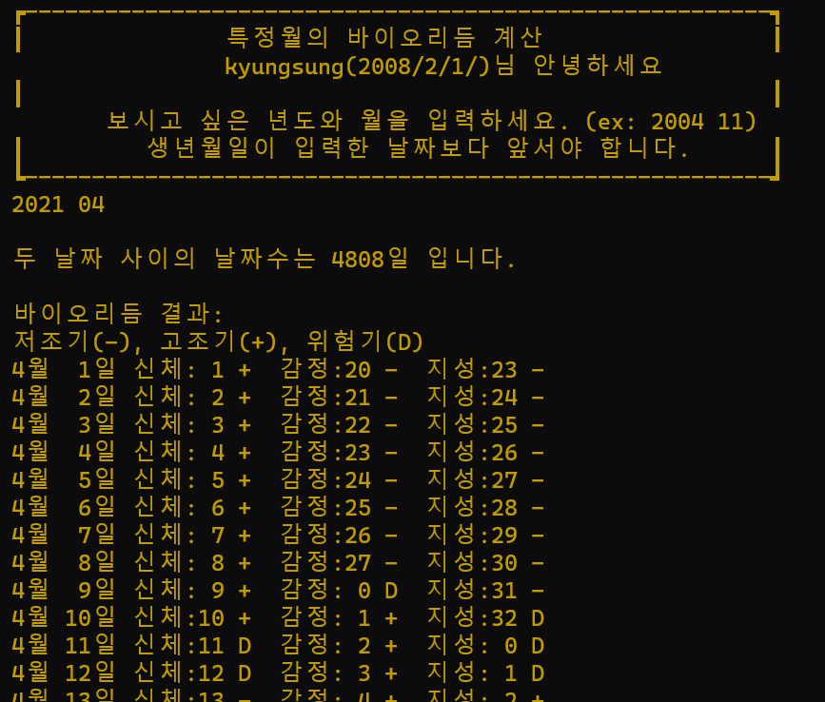
프로그램 실행
바이오리듬 계산으로 넘어가면 user.txt의 정보를 읽어 화면에 이름과 생년월일 표시
특정월을 입력하여 결과 확인

Slide 14
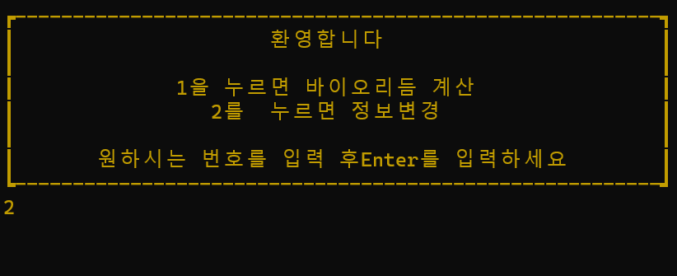
프로그램 실행
유저 정보 변경

Slide 15
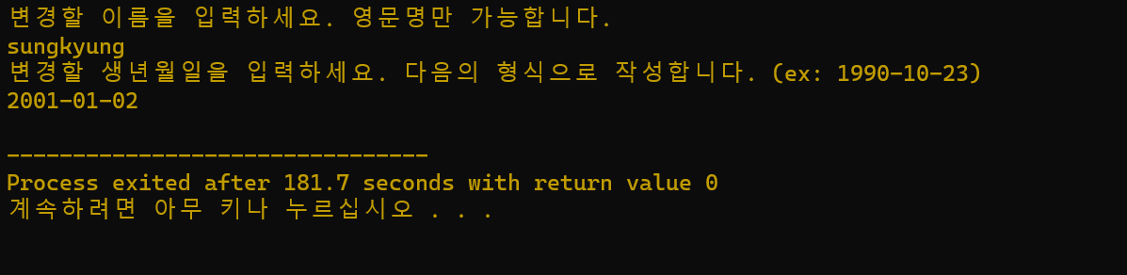
프로그램 실행
변경할 이름과 생년월일을 형식에 따라 작성

Slide 16
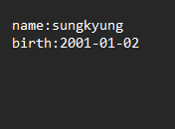
프로그램 실행
User.txt 확인하면 올바르게 변경

Slide 17
감사합니다

